Slide 1
LLM Gateway
治理層
身分與額度
路由與計費
企業級大語言模型調度與成本治理平台
稽核與內容防護
雲端工程師｜負責 LLM 上線之後的治理
期末簡報 v1.1｜2026-10-09｜杜柏豫
網路邊界與供應鏈

Slide 2
一份簡報，兩支影片：時間預算
簡報結構
主影片 | 旁白字數 | 預估秒數
01 封面 | 20 | 5
02 問題與動機 | 110 | 30
03 解法與定位 | 118 | 32
04 功能展示 | 128 | 35
05 成本效益 | 60 | 16
06 現成方案拆解 | 149 | 41
07 網路邊界 | 107 | 29
08 稽核 | 85 | 23
09 取捨與結語 | 94 | 26
合計 | 871 | 238 秒（約 4.0 分鐘）
4.0 分鐘
主影片旁白（9 頁）
上限 6 分鐘；其餘約 2 分鐘留給示範畫面與轉場。
8.3 分鐘
技術版旁白（20 頁）
加上示範畫面後約 10～12 分鐘，目標為 10～15 分鐘。
220 字
每分鐘語速假設
旁白稿另存為獨立檔案。實際時間以計時試講為準。
主影片為深色頁，技術版為淺色頁；附錄為素材狀態與時程，不進影片。

Slide 3



企業把 LLM 用起來之後，才會遇到的三個缺口
主影片 02／09｜問題與動機
已有
旁白約 30 秒
情境：公司開放 200 位員工使用 AI，三個月後收到帳單。
成本歸屬
用量管控
稽核
總額看得到，卻不知道是誰花的。
一個寫錯的迴圈，一個晚上就把預算燒掉。
客戶資料被貼進去，事後查不到紀錄。

Slide 4


在使用者與模型之間，裝上水表和限流閥
主影片 03／09｜解法與定位
已有
旁白約 32 秒
使用者
LLM Gateway
每一次呼叫都先經過這裡
模型
1 確認身分
2 檢查額度
3 遮掉個資
4 選模型
5 記帳
6 留稽核
我的定位
雲端工程師，負責 LLM 上線之後的治理，而不是模型本身。

Slide 5
三個看得到的效果
主影片 04／09｜功能展示
面板 1 待 M3
旁白約 35 秒
1
智慧路由
2
月額度
3
個資遮罩
簡單問題 → gpt-6-luna
複雜問題 → gpt-6-sol
兩者單價相差 20 倍
alice 月額度 US$0.001
已用 1039 → 429
retry-after: 1921598
資料庫停掉 → 503
有額度也不放行
請模型原樣重複
My ID is A123456780
模型的回答
My ID is [TW_ID]
M3 驗收時錄製
M2 已驗收｜S02、S03
M2 已驗收｜S04
面板 2、3 的文字取自 M2 驗收的實際輸出（10/9，已錄影）；影片中換成錄影畫面。面板 1 為示意文字，M3 驗收時錄製。

Slide 6
省多少，花多少
主影片 05／09｜成本效益
X 待 M3 產出
旁白約 16 秒
X%
20 倍
US$11
智慧路由相較於全部使用強模型，省下的比例
便宜模型與強模型的單價差
專題全期花費（預估）
M3 以 20 題測試集計算
gpt-6-luna 與 gpt-6-sol
資源只在驗收時開啟，驗完即關閉

Slide 7
先拆解 LiteLLM，再修正自己的設計
主影片 06／09｜現成方案拆解
已有
旁白約 41 秒
發現一
我的修正
價格表沒有的模型，花費記為 0
沒有單價的模型，拒絕呼叫
帳進了佇列，才回答使用者
呼叫成功、預算不會觸發，沒有任何警告
發現二
寫帳前當機，那筆帳永久遺失
回應後 0.8 秒強制終止，重啟後沒有補回

Slide 8


對外只有一個出口，而且出口有人把關
主影片 07／09｜網路邊界
M4 驗收時錄製
旁白約 29 秒
私有子網
Fargate 容器
沒有公開 IP
唯一出口
NAT Gateway
DNS Firewall 放行清單
安全群組只開 443
名單上的網域
api.openai.com
名單外的網域
不解析，並留下紀錄
現成的閘道工具不處理網路邊界，這是部署者的責任。
殘餘風險：不查 DNS、直接以 IP 連線。正式環境以 Network Firewall 處理。

Slide 9
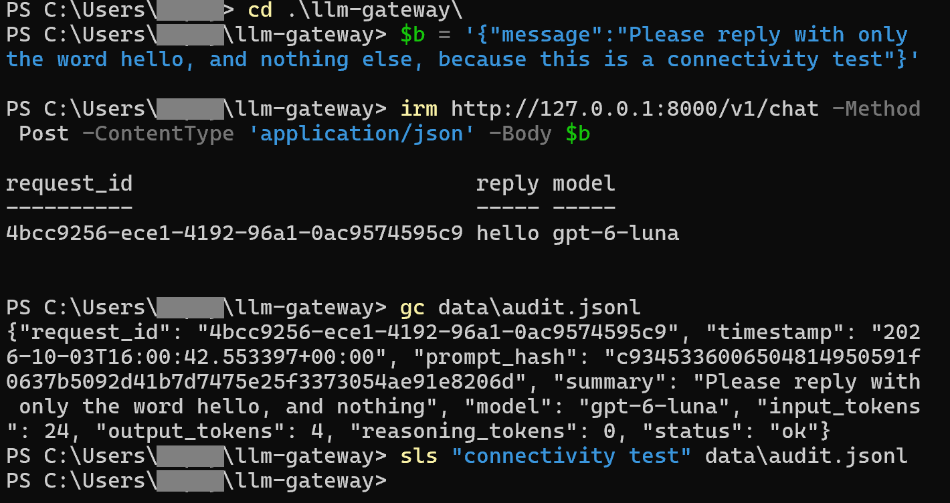


只存指紋和摘要，原文不落地
主影片 08／09｜稽核
本機版已有
旁白約 23 秒
指紋
HMAC-SHA256
摘要
遮罩之後的前 50 個字
原文不進佇列、資料庫與日誌。
驗收畫面：最後一行搜尋原句的後半段，沒有結果。

Slide 10
員工照常用 AI，老闆看得懂帳單，資安查得到紀錄
主影片 09／09｜取捨與結語
花費結案時補
旁白約 26 秒
評估後不做，理由與正式環境的做法寫在文件
AWS WAF
多可用區
知識檢索（RAG）
我的定位
能把 AI 服務安全地、算得清楚地放上雲端的雲端工程師
程式、證據紀錄與截圖：github.com/Poyu-Tu/llm-gateway

Slide 11
聚焦治理層：LLM 上線之後的管控
技術版 01／20｜定位與範圍
已有
模型串接與紀錄
M1 完成
定位
雲端工程師，負責 LLM 上線之後的治理與網路邊界，不是替企業做 AI 化。
治理：身分、額度、路由、計費、稽核
本專題主體
工具呼叫
M7 有條件
系統邊界
不自建模型、不做訓練
不做多租戶 SaaS，定位為企業內部平台
不實作知識檢索；接入方式於「取捨與限制」說明
不同時接多家供應商；不做限速、語意快取、管理後台
對照拆解現成方案（LiteLLM、AWS 原生服務）
多步驟迴圈
M7 有條件
知識檢索（RAG）
不實作
觀測
M6
AI 應用的六個層次

Slide 12
同步路徑與非同步路徑分離，對外只有一個出口
技術版 02／20｜系統架構
圖已有／雲端 M4、M5
VPC（ap-northeast-1）
Gateway Service
ECS Fargate｜私有子網
① 驗證身分
② 查額度
③ 個資遮罩
④ 路由
⑤ 呼叫模型
⑥ 送計費事件
Gateway Endpoint
含 Endpoint Policy
DynamoDB
api_keys、quotas
使用者
瀏覽器、curl
ALB
公有子網
NAT Gateway
DNS Firewall 放行清單｜443
OpenAI API
Chat Completions
SQS + DLQ
Lambda
Worker
DynamoDB
usage、audit
運算節點無 Public IP；對外僅經 NAT，DNS Firewall 只解析放行清單內的網域；S3、DynamoDB 走免費的 Gateway Endpoint。

Slide 13
回應之前，計費事件已在佇列
技術版 03／20｜系統架構｜請求流程
圖已有／雲端 M4、M5
1
ALB 接收
2
驗證 API Key
3
查月額度
4
個資偵測與遮罩
健康檢查、路徑判斷
失敗回 401；只存 SHA-256
超額回 429；讀不到回 503
遮罩後才離開 AWS
5
路由
6
呼叫 OpenAI
7
計費事件入 SQS
8
回應使用者
規則式；無單價即拒絕
經 NAT；限流時降級一次
只帶中繼資料與 HMAC
不等記帳
非同步：Lambda 由 SQS 觸發
計算成本（micro-USD，無條件進位）、寫 usage、寫 audit、扣額度；失敗 3 次進 DLQ
9
超額回 429 並附 Retry-After（M2 已驗收）。M2 至 M4 由 Gateway 同步扣減，M5 起移交 Worker。

Slide 14
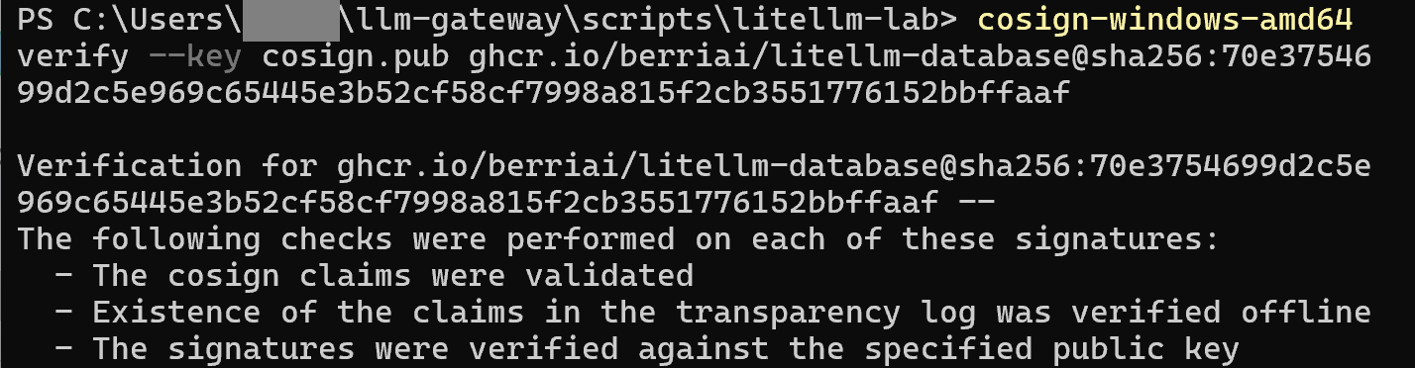
先拆解 LiteLLM v1.102.0，再開始自建
技術版 04／20｜現成方案拆解
已有
1
選版
2
驗簽
3
強化
4
破壞測試
冷卻期：上架滿 3 天、未撤回、無未修補 KEV
cosign 驗證，對象是 digest 而非 tag
官方 docker-compose 的 7 項不安全預設值逐項修正
斷網、關資料庫、不設資料庫、預算 0、強制終止
觀察結果
資料庫斷線：回 503，恢復後自動回復（fail-closed）
未設資料庫：無法發虛擬金鑰，啟動時沒有警告
啟動時自 GitHub main 分支下載未驗證的價格表
待機記憶體 584 MiB，超過 Fargate 0.5 GB 規格
花費批次寫入：明細 7～10 秒、累計 12～14 秒
cosign 驗簽通過（S19）
AWS 的 AgentCore Gateway 與 Bedrock 原生功能僅做文件對照，未實測（帳號的 Bedrock 模型存取被封鎖）。每個破壞測試各做一次。

Slide 15
價格表沒有的模型，花費記為 0，預算失效
技術版 05／20｜現成方案拆解｜發現一
已有
為了安全，關閉線上價格表
-- LiteLLM_VerificationToken
spend | max_budget | models
0 | 0.01 | {gpt-6-luna}
-- LiteLLM_SpendLogs
model | spend | total_tokens
openai/gpt-6-luna | 0 | 23
LITELLM_LOCAL_MODEL_COST_MAP=True
內建價格表未收錄平價新模型
gpt-6-luna、gpt-6-sol 不在表內
直接查 PostgreSQL 的結果（節錄自 m05-unpriced-model-db.log）
呼叫成功，token 有記，spend 為 0
預算 0.01 的金鑰不會被擋，沒有錯誤或警告
本案設計
單價放在 repo 的設定檔；設定檔沒有單價的模型一律拒絕呼叫。價格資料也是治理的一部分。

Slide 16
寫帳前當機，該筆帳永久遺失；據此修正計費事件順序
技術版 06／20｜現成方案拆解｜發現二
已有
done 17:40:28.423 cost=6.799999999999999e-06
killed 17:40:29.247
# LiteLLM 停止中，查資料庫（累計花費|明細筆數）
6.799999999999999e-06|10
# 重啟 LiteLLM，等 30 秒後再查
6.799999999999999e-06|10
修正前（v2.5）
取得模型回應 → 回應使用者 ∥ 送計費事件（平行）
修正後（D31）
取得模型回應 → 確認事件進入 SQS → 回應使用者
回應後 0.8 秒以 docker compose kill 強制終止；累計花費與明細都未寫入，重啟後也沒有補回（節錄自 m05-crash-lost-spend.log）
代價：每次請求多一次 SQS 寫入，約十幾毫秒。
原因：待寫入的花費只存在程序記憶體。佇列的價值在於事件離開 Gateway 之後不受 Gateway 當機影響，前提是事件在回應之前送出。
限制：只做一次；未測正常關機（stop）與 Redis 緩衝的情況。M5 故障演練會以同樣手法驗證本案。

Slide 17
環節 1～6：身分、額度、路由、計費
技術版 07／20｜現成方案拆解｜十一個監管環節（1/2）
已有
環節 | LiteLLM | AWS 原生 | 本案
1 入口與身分 | 虛擬金鑰（需 PostgreSQL） | IAM；AgentCore 支援 OAuth、IAM 身分 | API Key、ALB 單一入口、IAM 最小權限
2 月額度 | key／team／user 預算；價格表沒有的模型不扣預算 | AWS Budgets（事後告警） | quotas 表、fail-closed、無單價即拒絕
3 限速 | RPM／TPM；多台需 Redis | AgentCore Gateway 每秒、每分鐘限流 | 不做；正式環境用 WAF rate-based rule
4 智慧路由 | Router、Auto Router | Intelligent Prompt Routing（同家族） | 規則式複雜度判斷
5 備援 | fallback、重試、冷卻 | 跨區推論設定檔 | 供應商限流時降級一次；預算用完不降級
6 計費與歸屬 | 批次寫回 PostgreSQL；寫入前當機會掉帳 | Inference Profile、成本分配標籤 | usage 表；先入 SQS 再回應；Lambda 非同步
LiteLLM 欄為 v1.102.0 實測與官方文件；AWS 原生欄為文件對照，未實測。

Slide 18
環節 7～11：稽核、防護、觀測、網路邊界、供應鏈
技術版 08／20｜現成方案拆解｜十一個監管環節（2/2）
已有
環節 | LiteLLM | AWS 原生 | 本案
7 稽核 | 花費紀錄；callback 接外部平台 | CloudTrail、Invocation Logging（完整內容） | audit 表只存 HMAC 與遮罩摘要、個資類別
8 內容防護 | 整合外部 guardrail | Bedrock Guardrails | regex 偵測與遮罩
9 觀測 | callback 接外部觀測平台 | CloudWatch | metrics 端點、Prometheus、Grafana
10 網路邊界 | 不處理，屬部署者責任；官方範例預設對外開埠 | PrivateLink、DNS Firewall、Network Firewall | NAT、DNS Firewall 放行清單、443、Endpoint Policy
11 供應鏈與部署 | 映像 cosign 簽章 | ECR 映像掃描 | Trivy、tfsec、OIDC、digest 鎖定、冷卻期
環節 1～9 現成方案皆有，本案實作最小版本。環節 10、11 是部署者的責任，現成工具不處理。

Slide 19
正式環境先評估現成方案；本專題自建最小版本
技術版 09／20｜現成方案拆解｜自建的理由
已有
選項 | 本專題不採用的原因
A. LiteLLM 自架 | 預算功能需常駐 PostgreSQL；待機 584 MiB 超過 512 MiB 規格；多供應商的價值本案用不到
B. AgentCore Gateway | 限流單位為每秒、每分鐘，沒有每人月額度；全託管，無法拆解
C. Bedrock 原生功能組合 | Budgets 為事後告警；Invocation Logging 儲存完整內容，與稽核設計衝突
D. 自建 Gateway（採用） | FastAPI、DynamoDB、SQS、Lambda；每個環節可逐一驗證
若改用 LiteLLM，需自行補上：模型單價的設定管理、記帳不遺失的機制、SALT_KEY 的保管。
Fargate 0.5 GB 規格為 512 MiB。本案 M1 映像為 56.08、M2 映像為 62.06 MiB。兩者功能不對等，此數字只說明所需功能較少時的資源需求。

Slide 20
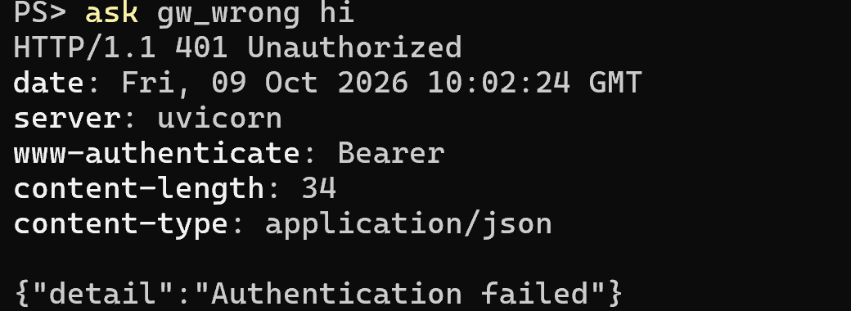
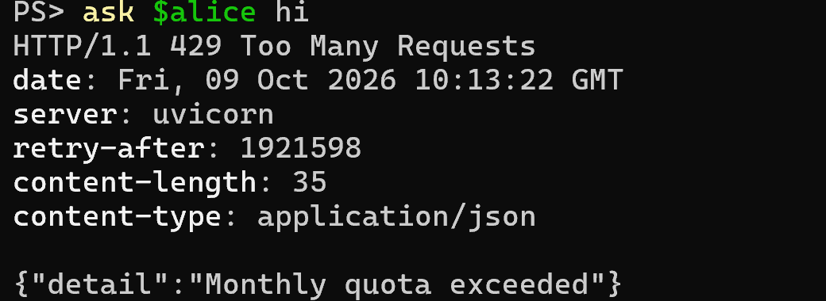
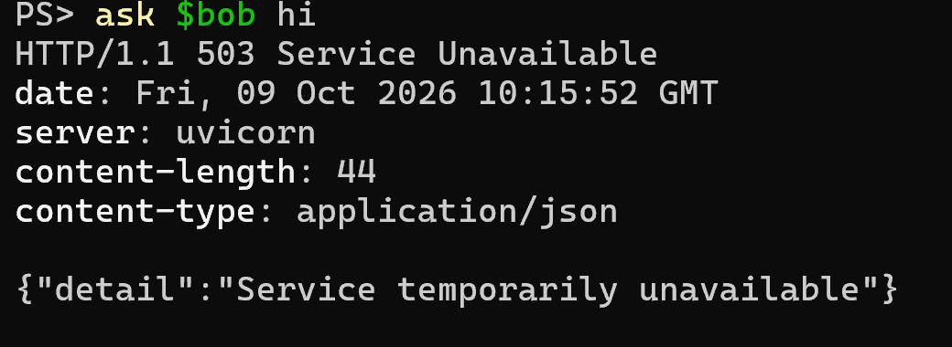
額度以美元計；讀不到額度時拒絕，不放行
技術版 10／20｜身分與額度
M2 完成｜S01～S03
項目 | 定案 | 理由
API Key | api_keys 表只存 SHA-256 雜湊；原文只在建立時顯示一次 | 資料庫外洩也拿不到可用的 Key
額度單位 | 美元；以 micro-USD 整數儲存，無條件進位 | 以 token 計會與路由脫鉤；整數避免浮點誤差
額度放哪 | 使用者層級的固定一筆；已用量每月一筆（台北時間） | 換月不需任何人動手，也不需重置排程
資料庫讀不到 | 回 503，不放行（fail-closed）；驗證與額度共用訊息 | 代價是資料庫需高可用；DynamoDB 跨多個 AZ
超額回應 | 回 429，附 Retry-After；被擋的請求寫稽核 | 額度檢查在呼叫模型之前，重試不會多花錢
示範帳號 | alice US$0.001、bob US$1.00 | 數次呼叫內即可示範被擋
S01 錯的 Key → 401
S02 額度用完 → 429，附 retry-after
S03 資料庫停掉 → 503，有額度也不放行
扣減：呼叫模型前先加 0 確認寫得進去，回答後原子累加。已知會超扣：實測額度 1000 用到 1120。

Slide 21
入口個資遮罩：四類規則完成，順序由測試鎖定
技術版 11／20｜內容防護
M2 完成｜S04
順序 | 類別 | 規則 | 標籤
1 | Email | 形狀比對 | [EMAIL]
2 | 信用卡號 | 13～19 位數字，通過 Luhn 檢查才遮 | [CARD]
3 | 手機 | 台灣手機格式；左右不得緊貼數字 | [PHONE]
4 | 身分證字號 | 字母 + 1 或 2 + 8 位數字；不驗檢查碼 | [TW_ID]
119
4
pytest 全數通過
類個資規則
# 對調遮罩順序後
- Mail [EMAIL] now
+ Mail [PHONE]@example.com now
1 failed, 23 passed
身分證不驗檢查碼、信用卡驗 Luhn：依漏遮的代價與誤遮的機率決定。
遮罩使用類別標籤，模型仍可理解語意，稽核可記錄個資類別。
驗收（S04）：請模型原樣重複含假身分證字號的句子，回答是 [TW_ID]；稽核檔搜尋不到號碼。
限制：regex 版本；正式環境改用託管的內容防護服務。
測試先行：先寫測試並確認失敗，再寫功能。順序錯誤時網域會留在送出的內容中，由測試攔下（E78）。

Slide 22
規則式路由；成本以回應的 usage 計算
技術版 12／20｜路由與成本
設計定案／實作 M3
便宜模型
gpt-6-luna
輸入 $0.10／輸出 $0.50 每百萬 token
reasoning_effort: none
路由規則 v1
輸入達 300 字，或含指定關鍵字 → 強模型
其餘 → 便宜模型
使用者不能指定模型
強模型
gpt-6-sol
輸入 $2／輸出 $10 每百萬 token
reasoning_effort: low
成本計算
降級
門檻調整
token × 單價，無條件進位為 micro-USD。實測輸入 13、輸出 11 token 為 US$0.0000068，記為 7。思考 token 計入輸出。
強模型被供應商限流時降級一次並記錄；供應商預算用完時不降級，回 503。
以約 20 題測試集調整 300 字與關鍵字清單；模型換版、單價變更時重跑。

Slide 23
稽核只存 HMAC 與遮罩摘要，原文不落地
技術版 13／20｜計費與稽核
本機版已有／雲端 M5
HMAC-SHA256
短句的一般雜湊可被字典攻擊還原；HMAC 需要金鑰。金鑰上雲後放 SSM SecureString。
摘要：遮罩後的前 50 字
順序固定為先遮罩、再截斷，避免個資被截成無法辨識的殘片。
原文的活動範圍
只存在 Gateway 記憶體；不進佇列、資料庫與應用日誌。
M1 驗收（本機，JSON Lines）：以超過 50 字的句子呼叫，稽核有 prompt_hash 與 summary；搜尋原句後半段無結果。

Slide 24
Zero Egress 改為受控出口：只有一個出口，而且有管控
技術版 14／20｜網路邊界
轉折已有／實作 M4
Bedrock Error 002
帳號層級封鎖
改用 OpenAI API
必須有對外出口
受控出口
AWS Support 結案回覆（2026-09-23）：帳號消費紀錄不足，Bedrock 團隊不開放模型存取，需由業務申請例外。
選項 | 做法 | 能否擋下直接以 IP 連線 | 評估
A | 僅 NAT | 否 | 沒有出口管控
B（採用） | NAT、DNS Firewall 放行清單、Security Group 僅開 443 | 否（殘餘風險） | 幾乎零成本；可用查詢日誌實證
C | AWS Network Firewall | 是 | 50 小時約增加 US$17
D | 自架代理 | 是 | 多一台需修補的主機

Slide 25
供應商端也做最小權限、硬性上限與短期金鑰
技術版 15／20｜身分與金鑰管理
OpenAI 端已有／AWS 端 M4
# | OpenAI 端防線 | 擋什麼
1 | 預付儲值 US$5，關閉自動加值 | 餘額用完即停
2 | Project 硬性花費上限每月 US$2 | 比儲值更早擋下
3 | 模型白名單：僅兩顆模型 | 白名單外實測被擋（model_not_found）
4 | 金鑰 Restricted，只開 Chat Completions | 無法使用會保存回應的 Responses
5 | 服務帳號金鑰，30 天到期 | 外洩也會自行失效
AWS 端：已完成（M0）
主控台使用者啟用 MFA
刪除長期存取金鑰，CLI 改用臨時憑證
AWS Budgets US$20 告警
AWS 端：待完成（M4、M6）
Task Role 最小權限，不用萬用字元
金鑰放 SSM SecureString，啟動時注入
GitHub OIDC 取得臨時憑證
兩個不安全的預設值：自動加值預設開啟；金鑰預設永不過期。

Slide 26
套件、映像與版本庫的基線已建立
技術版 16／20｜供應鏈與 CI/CD
本機已有／CI 於 M3、M6
已完成（M1）
待完成
Python 套件冷卻期
uv 的 exclude-newer，日期寫死在版本庫
CI：pytest、tfsec、Trivy（M3 起建立）
Action 釘在 commit SHA
OIDC 取得臨時憑證；CD 與 destroy 手動觸發（M6）
以有已知漏洞的舊映像驗證 Trivy 會擋下部署（M6）
基底映像鎖定 digest
同一份程式碼日後重建，結果相同
容器建置
多階段、非 root、.dockerignore 白名單（建置內容 307 位元組）
版本庫
Secret 與 Push Protection、Dependabot；main 禁止強制推送

Slide 27
每個驗收條件先寫成測試；故障以演練驗證
技術版 17／20｜驗證、觀測與展示
pytest 已有／M5、M6
測試
已有
故障演練
M5
觀測與展示
M6
119 個 pytest；模型一律用假的，不需金鑰、不花錢
驗收條件先寫成測試並確認失敗
測試曾擋下稽核紀錄遺失欄位的重構錯誤
停用 Event Source Mapping，使用者仍取得回應
重新啟用後事件補記
處理失敗 3 次進入 DLQ
回應後強制終止，確認事件已在 SQS
metrics 端點；本機 Prometheus、Grafana
指標：請求數、token、成本、延遲、被拒次數
Demo Console：路由、成本、額度被擋

Slide 28
全期預估約 US$11；資源只在驗收時開啟
技術版 18／20｜成本
預估已有／實際結案時補
項目（上雲約 50 小時） | 預估
Fargate 0.25 vCPU／0.5 GB | 約 $0.77
ALB | 約 $1.22
NAT Gateway | 約 $3.15
公有 IPv4 × 3 | 約 $0.75
DNS Firewall、S3、CloudWatch Logs | 約 $0.27
Lambda、SQS、DynamoDB | $0（免費額度）
AWS 小計 | 約 $6.2
OpenAI 預付最低儲值 | $5
約 US$11
全期預估
US$0
AWS 實際花費（截至 10/9）
約 US$0.0025
OpenAI 實際用量（截至 10/9）
做法：本機開發不開 AWS；雲端驗收以 terraform apply 建立、驗完即 destroy。忘記關閉時，閒置成本每日約 US$2.8。

Slide 29
不做清單，以及知識層的接入方式
技術版 19／20｜取捨與限制
清單已有／說明待補
不做 | 理由 | 正式環境
AWS WAF | 固定月費 | ALB 前加 rate-based rule
多 AZ | NAT 依 AZ 計費 | 至少 2 AZ
Network Firewall | 成本不成比例 | 依網域過濾出口
多供應商並接 | 範圍控制 | LiteLLM 或 AgentCore Gateway
限速 | 以月額度為主 | WAF 或 AgentCore 限流
知識檢索（RAG） | 定位為治理層 | 見右側
知識層接入時（不實作，說明做法）
1
經過同一個 Gateway
embedding 與生成兩種呼叫同樣受身分、額度、計費、稽核、個資遮罩管理。
2
data drift
知識來源更新後檢索結果會改變，需定期重跑測試集並比對。
3
測試集
殘餘風險：直接以 IP 連線的外洩；額度會小幅超扣（M2 實測額度 1000 用到 1120）。
以固定問答作為驗收基準。本案 M3 的路由測試集採同一做法：模型換版、單價變更、門檻調整時重跑。

Slide 30
正式環境的升級路線，以及這個專題證明了什麼
技術版 20／20｜升級路線與結論
骨架已有／結案時定稿
項目 | 本專題 | 正式環境
可用性 | 單一可用區、單一容器 | 至少 2 AZ，每個 AZ 一個 NAT
出口管控 | DNS Firewall 放行清單 | 加上 Network Firewall 依網域過濾
入口防護 | ALB，HTTP | WAF rate-based rule；HTTPS
額度扣減 | 同步，M5 起非同步 | 預扣，事後多退少補
內容防護 | regex 四類 | 託管的內容防護服務
供應商資料保留 | 入口遮罩降低風險 | 企業合約申請 Zero Data Retention
這個專題證明的三件事
1
成本算得清楚
每次呼叫以 usage 計價、歸屬到人
2
用量擋得住
月額度，讀不到額度時拒絕
3
紀錄查得到
只存 HMAC 與遮罩摘要，原文不落地
雲端工程師，負責 LLM 上線之後的治理
HTTPS 的 listener 連接埠與協定已在 Terraform 參數化，切換只需改變數。

Slide 31
各章節的素材狀態（截至 10/9）
附錄｜素材狀態
01
問題與動機
已有
10
身分與金鑰管理
OpenAI 端已有
02
定位與範圍
已有
11
IaC 與 CI/CD
M3、M6
03
現成方案拆解
已有
12
供應鏈
本機已有
04
系統架構
圖已有
13
可觀測性
M6
05
身分與額度
M2 完成
14
驗證
pytest 已有
06
內容防護
M2 完成
15
展示
M6
07
路由與成本
設計定案／M3
16
成本
預估已有
08
計費與稽核
本機版已有
17
取捨與限制
清單已有
09
網路邊界
轉折已有／M4
18
升級路線與結論
骨架已有
綠色為素材到位，黃色為部分到位，灰色為待該階段產出。

Slide 32
待產出章節與時程
附錄｜時程
階段 | 產出的章節與畫面 | 預計完成
M2 | 身分與額度、內容防護；S01～S04（已錄影） | 10/9 完成
M3 | 路由與成本、CI；S05～S07；省下的比例 X | 10/18
M4 | 網路邊界、身分與金鑰管理（雲端）、稽核寫入資料庫；S08～S11 | 10/25
M5 | 非同步計費、故障演練；S12～S14 | 11/1
M6 | 可觀測性、展示、供應鏈、CD；S15～S17 | 11/1
M7 | agent 情境下的額度管控（有條件） | 視進度
收尾 | 影片初剪 11/4；兩支影片、簡報、文件 | 11/7
雲端畫面於各階段驗收時錄製，資源驗收後即 destroy。每完成一個階段，更新對應頁面的狀態標籤、畫面與旁白。

